Slide 1

CS / 기술 면접 학습 서비스
Presented by A102팀
Notes:
안녕하십니까 1반 2팀
씨에스 / 기술 면접 학습 서비스
사피의 발표를 맡은 강민구입니다.
이번 발표는 미리 컨설턴트님의 허락을 받고,
여러분들의 소중한 시간 3분 더 받도록 하겠습니다!

Slide 2
INDEX
01
02
03
기획
서비스 소개
마무리
1) 배경
2) 프로젝트 소개 3) UCC
1) 기술 스택
2) 핵심 컨셉
3) 주요 기능 4) 시연
1) 역할 분배
2) 앞으로의 C;SAFY 3) 레퍼런스
4) QnA
Notes:
이번 발표는 이렇게 크게 셋으로 나눠서
보이시는 목차 순서대로 진행해보고자 합니다

Slide 3
01
배경 및 소개
Notes:
자, 그럼 배경부터 들어가 볼까요

Slide 4



1) 배경 – 우리의 문제를 해결하자
[우리]의 해결과제 : 취업
Notes:
여러분, 싸피 교육 잘 받고 계신가요.
어느덧 수료할 시간이 오고 있는데요.
더욱더 취업에 대해 진지하게 고민할 필요가 생겼습니다.

Slide 5
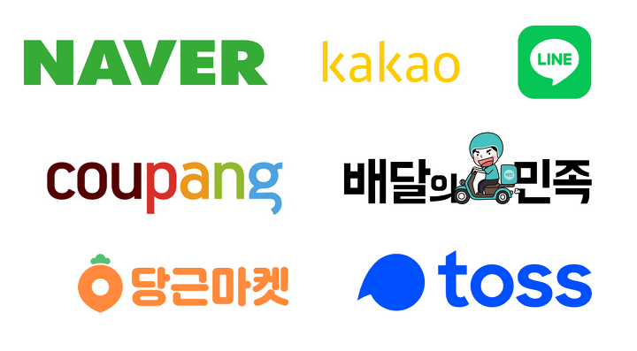



1) 배경 – 우리가 CS를 공부해야 하는 이유
우리들이 가고 싶은 회사는 개발자에 대한 대우가 좋은 회사!
급여
워라밸
기술수준
기업문화
Notes:
다들 어떤 회사를 생각하고 계신가요? (1초)
많은 회사를 생각하고 계실텐데요.
워라밸이 좋은 회사
급여가 좋은 회사
가치관은 다들 다르지만
다들 개발자에 대한 대우가 좋은 회사를 가고 싶어하실겁니다.
그리고 그런 회사들의 채용에는 공통점이 하나 있습니다. 여러분 아시나요? (pause)

Slide 6
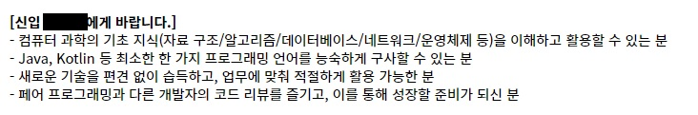
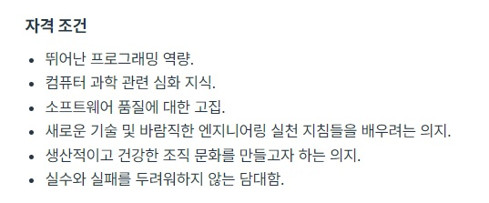
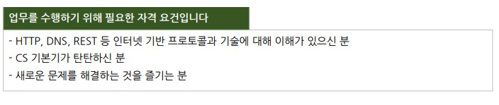
1) 배경 – 우리가 CS를 공부해야 하는 이유
CS와 기술면접이 힘든 회사일수록 대우 받는다
Notes:
네 바로 씨에스, 컴퓨터 공학지식과
관련 기술 면접에 관한 채용 프로세스가 있다는 점입니다.

Slide 7

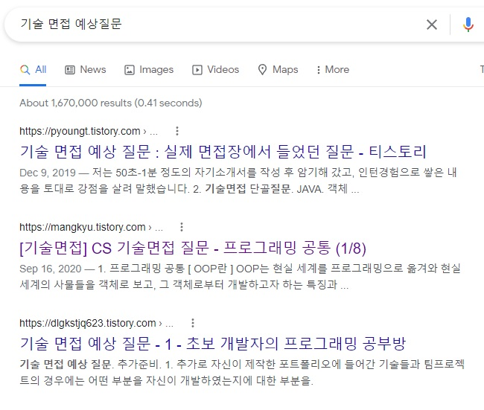
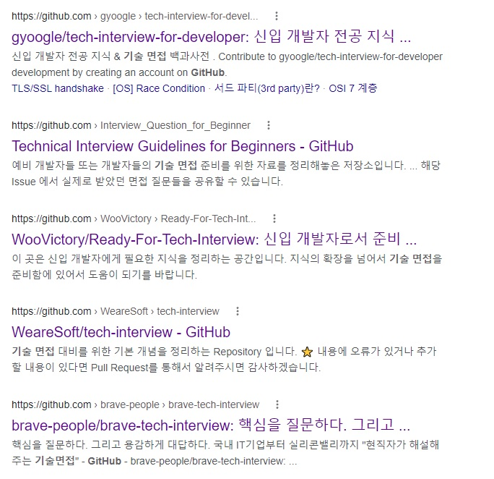

1) 배경 – CS 학습 사이트 부재
[기술 면접 예상질문]으로 검색하면,
나오는 것은 다량의 티스토리와 깃허브 뿐
Notes:
그러나 실제로 관련 공부를 하려고 하면 사이트 하나 없어서
결국은 티스토리와 깃허브를 전전하게 되는데요.

Slide 8


2) 프로젝트 소개
삼성 청년 SW 아카데미에서의 1년
그 대미를 장식할 프로젝트
Notes:
그래서 저희 팀은 이번 싸피 1년을 마무리 지을 대망의 프로젝트로

Slide 9
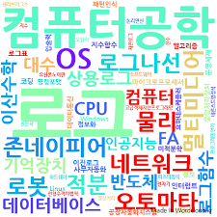
2) 프로젝트 소개
우리가 넘어야 할 벽, 컴퓨터 공학과 기술면접
Notes:
CS와 기술 면접 학습 사이트를 직접 만들기로 했습니다.

Slide 10

2) 프로젝트 소개
“CSS(CS Study) is Awesome”
https://csafy.com
[프로젝트 명] Computer Science Academy For Youth
[핵심 컨셉] “개발자를 위한 CS / 기술 면접 교육 서비스”
[테마 Color] #008ED0(메인), #84C2EA(배경), #009859(서브)
Notes:
그러면 4주 만이죠 저희 프로젝트
컴퓨터 사이언스 아카데미 포 유스 줄여서
사피 다시 한 번 소개해드리면서,
준비해둔 UCC 보고 가시겠습니다.
* 그러면 여기서 저희 프로젝트
컴퓨터 사이언스 아카데미 포 유스 줄여서
사피 소개 드리고 싶습니다. C는 묵음이에요.
어디서 많이 들어본 대한민국 최고의 교육 프로그램에 존경과 경외를 담아서 지은 서비스명입니다. (코드네임)
CS가 두려운 비전공자,
CS 테스트나 기술면접을 앞두고 빠르게 복습해보고 싶은 사람,
꾸준하게 CS를 공부하고 싶은 사람들을 위한 서비스를 제공하고자 합니다.

Slide 11
02
서비스 소개
Notes:
예 UCC 보시느라 수고하셨습니다.
CS 공부가 막막한 여러분들을 위해 시간과 공간의 제약없이 제공되는 서비스,
저희 사피의 UCC는 저희 UCC 담당자 두 분이 약 4주 동안 말 그대로 영혼을 가셔서 만드셨는데, 전반적인 서비스 배경과 이해에 도움이 되셨으면 좋겠습니다.
그러면 이어서 서비스 소개로 넘어가볼까요?
* 하영씨 : 스타트업 경험자, 싸피에서 지급 된 툴은 애초에 사용경험이 있으셨다
목소리 하영씨 동생님으로 추정

Slide 12























1) 기술 스택
EC2
Front-End
Back-End
DataBase
RDS
Maria DB
React
Recoil
Styled- Components
Spring
Dependency
Cloud
Unity
Photon
WebGL
Redis
S3
Mobile
Service
Back-End
Tools
Android Native
Swift
OAuth 2.0
Kakaopay
Flask
Docker
Jira
Notes:
사피의 기술 스택입니다.
특이점으로는 프론트 리액트에 유니티 포톤네트워크를 이용한 메타버스 환경을
백 스프링을 기본으로 클라우드를 이용한 MSA 환경을 구축하였다는 점이고,
그와 별개로 안드로이드 네이티브와 스위프트로 모바일 환경을 조성하였습니다.

Slide 13
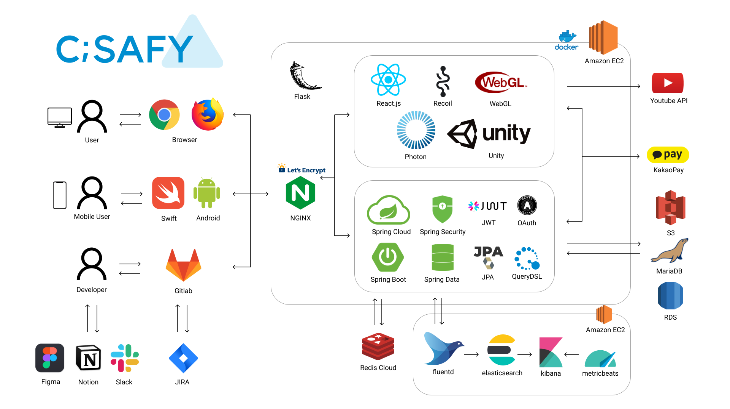
1) 시스템 구성도
Notes:
그렇게 만들어진 저희 시스템 구성도입니다.
클라이언트 중에 모바일 유저도 있는게 특징인데요
REST API의 특징을 살려서, 서로 다른 환경에서의 요청에도 대응할 수 있도록 구현함으로서,
안정적인 서비스를 제공하고 있습니다.

Slide 14
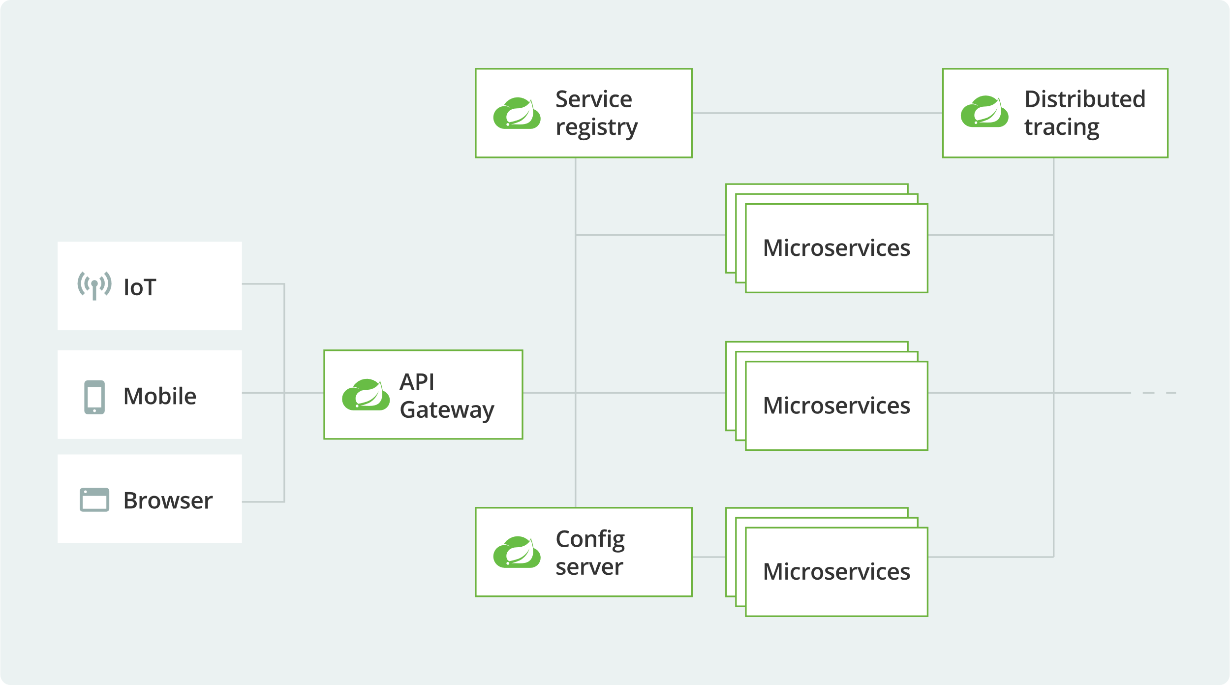
2) 핵심 컨셉 – 마이크로 서비스 아키텍쳐(MSA)
Spring cloud를 통한 MSA 구현
Notes:
그럼 저희 주요 기능 들어가기 전에 이번 프로젝트 핵심 컨셉 두가지에 대해서만 말씀드리고 싶은데요.
첫번째는 마이크로 서비스 아키텍쳐입니다.

Slide 15
2) 핵심 컨셉 – 마이크로 서비스 아키텍쳐(MSA)
모니터링을 통한 서비스 안정화와 장애 복구 기능, 결제 안정화
복잡도 감소와 유연한 독립적 배포를 통한 높은 생산성
인증 서버
Gateway
결제 서버
채팅 서버
Eureka
메인 서버
Notes:
저희는 게이트웨이를 통한 로드 밸런스와 유레카를 통한 서버 배치를 통해
각각의 기능 단위로 마이크로 서비스를 구축하면서
MSA로 유명한 넷플릭스에서 제안하는 환경을 실제로 구축하는데 성공했는데요.
구축은 힘들었지만, 장애 격리, 독립 무중단 배포, DB 분리, 높은 생산성 등의 장점을 실제로 경험해 볼 수 있었습니다.
*(각각의 기능을 인증서버, 결제서버, 채팅서버, 메인서버 등의 마이크로 서비스로 구축하면서 )
*마이크로서비스 아키텍쳐 줄여서,
MSA는 상용화나 결제 서비스를 제공할 경우 한 번씩은 고려해야 되는 기술 스택입니다.
처음에야 상관없지만 막대한 도메인을 하나의 모놀릭으로 처리하는 경우,
점점 코드가 길어지고 꼬이거나, 특정 서비스에 인력이 쏠리는 병목현상이 생길때도,
복잡하게 짜여서 해결하기 힘들거나, 스케일 업밖에 선택지가 없는 등 문제가 생기는데요.
각각의 기능을 마이크로 서비스로 구축하고 관리함으로써,
이러한 상황을 모니터링하고 고가용성 서버를 배치하거나,
단일 서비스에 대한 유지 보수만 하게 되어 관리가 편해지는 등 많은 장점이 있습니다.
저희 팀은 여태 공통, 특화를 거쳐 이번 싸피에서 해왔던 프로젝트 중에
가장 규모가 큰 프로젝트를 진행해 보려 하기 때문에 MSA를 채택하였습니다.

Slide 16
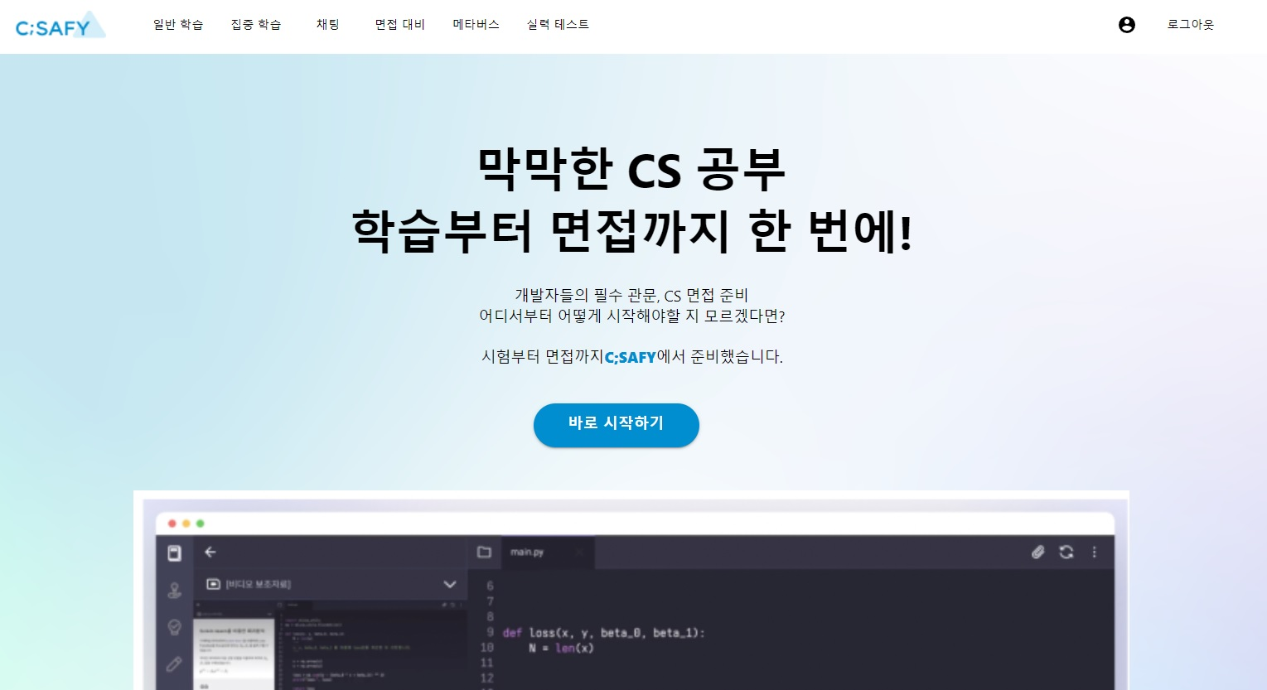
2) 핵심 컨셉 – 웹 서비스 분리
웹에서 제공하는 기능을 상황에 맞춰 다른 플랫폼에서도 구현
각각의 플랫폼 환경에 맞춘 기능을 구현함으로 장점을 강화
반복 학습
자기주도적 학습
Notes:
두번째는 클라이언트의 웹 서비스 분리입니다.
단순히 기능을 양쪽에 다 구현한 것이 아니라
웹에서 제공하는 기능이 다른 플랫폼에서 더 어울릴 경우
해당 기능을 해당 환경에서도 구현하는 방식으로

Slide 17
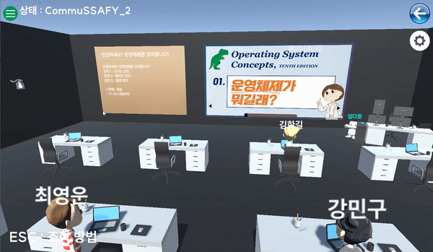
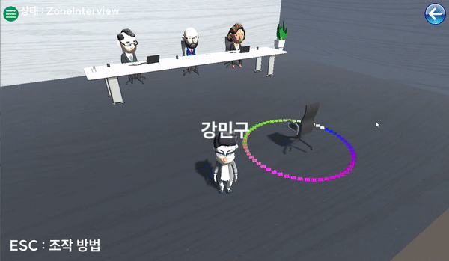
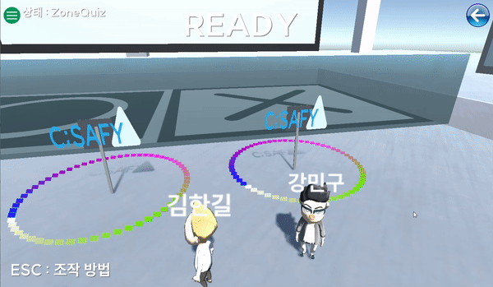
2) 핵심 컨셉 – 웹 + 메타버스
높은 자유도를 가지고, 물리적 공간이 필요하지 않으며
24시간 사용자가 직접 체험할 수 있는 자기주도적 학습 공간이라는 특성을 반영
MAU 40K를 보장하는 멀티서버
면접실 분위기 제공
몰입되는 체험형 학습
[동시 학습]을 지원하는–학습관
[면접실] 느낌이 있는 면접실
[여럿이서 즐기는] OX 퀴즈존
Notes:
예를 들어서 체험형 학습, 멀티플레이등의 환경이 필요할때는
메타버스의 특징을 살려서 관련 환경을 제공하고
* 두번째는 유니티를 통한 메타버스입니다.
메타버스는 현실의 상호작용에서는 생성되지 않던 다양한 정보를
실시간으로 수집하고 처리할 수 있다는 점 이나
높은 자유도를 가지고, 물리적 공간이 필요하지 않다는 장점을 살려
24시간 사용자가 직접 체험하고 몰입할 수 있는 자기주도적 학습 공간을 만들 수 있다는 특징 등에
주목을 받아 교육 분야에서 활용되기 시작했습니다.
그럼 저희도 질수는 없죠.

Slide 18
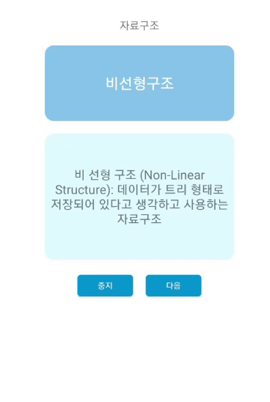
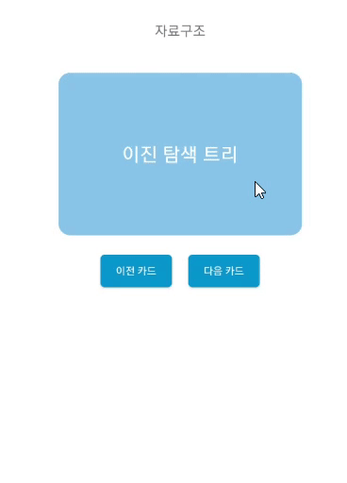
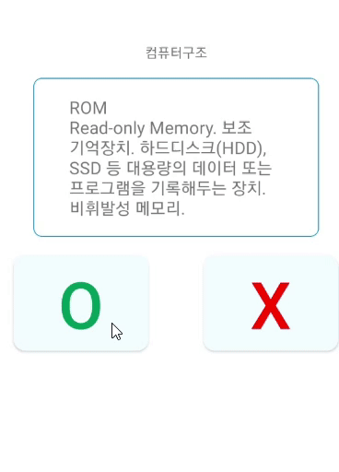
2) 핵심 컨셉 – 웹 + 모바일 앱
어디에서 접할 수 있어, 반복 학습이 편하고 짧은 학습에 적합한 모바일 특성을 반영한 집중 학습 기능
[반복학습]의 대명사 [자동 학습]
[반복학습]의 대명사 [키워드 학습]
지하철에서 가볍게 하기 좋은[OX 퀴즈]
Notes:
반복 학습, 짧은 학습, 꾸준한 학습 등의 환경이 필요할 때는
모바일의 유비쿼터스 적인 특성을 살려 해당 기능을 앱으로 제공하였습니다.
그래서 저희는 상황에 맞춰 사용하실 수 있게 기능을 웹과 메타버스 양쪽의 환경에 구현하고자 합니다.
* 또한, 이런 반복학습은 어디서나 할 수 있고,
꾸준히 할 수 있는 것이 중요하다고 생각하기 때문에
코틀린의 안드로이드 네이티브로 구축한 보조앱을 통해서
어디서든지 공부할 수 있는 환경을 제공하는 것을 목표로 하고 있습니다.

Slide 19
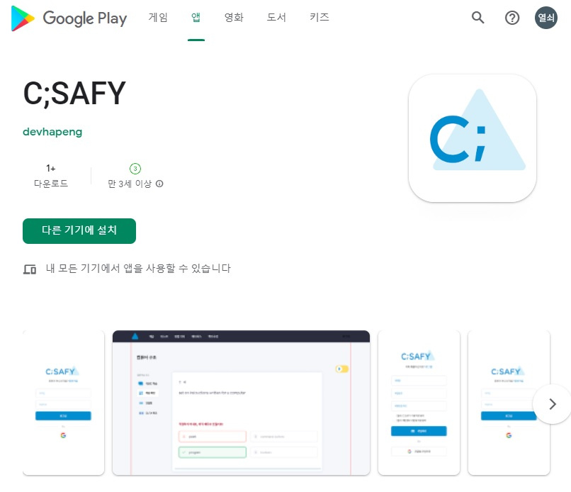

2) 핵심 컨셉 – 웹 + 모바일 앱
절찬리 출시중 (앞 광고 맞음)
https://play.google.com/store/apps/details?id=com.csafy.csafy_android
Notes:
지금 살짝 나왔는데 저희 앱 현재 구글 플레이 스토어에서 출시되어서 받으실 수 있습니다.
많은 이용 부탁드리겠습니다.

Slide 20
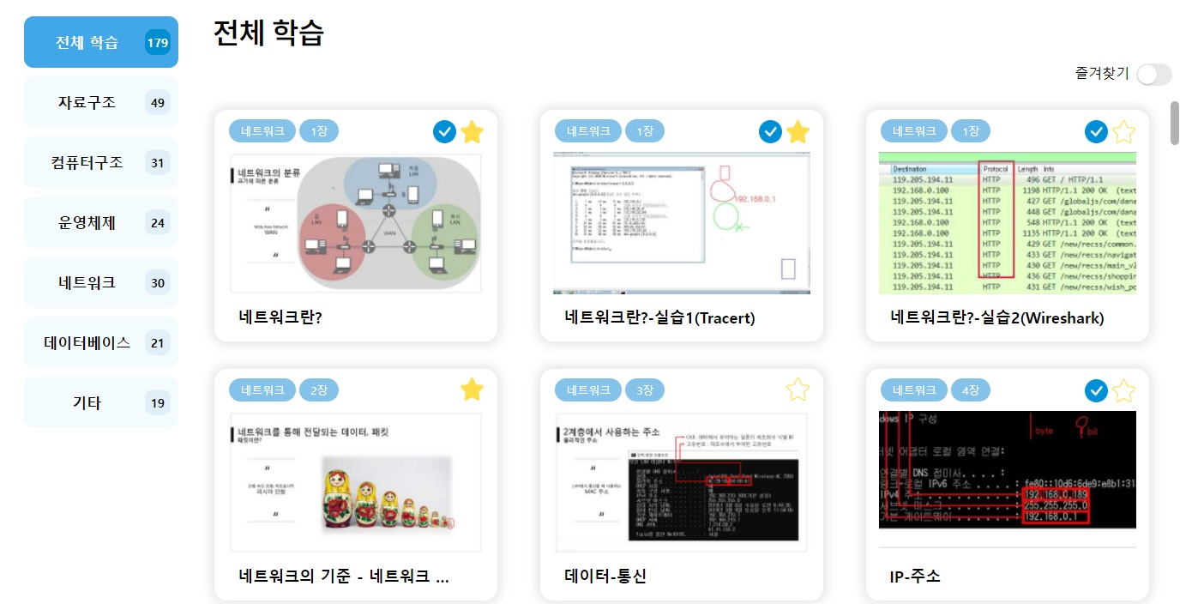
3) 주요 기능 – 학습 연계
SSAFY 추천 유튜브, KOCW 등의 강의 수강 환경 제공
즐겨찾기 기능은 물론, 수강 완료 확인 기능도 제공
Notes:
그러면 드디어 저희 서비스가 제공하는 주요 기능에 대해 알아 볼까요.
첫번째는 강의입니다.
다들 싸피에서 추천하는 강의들 다 보셨나요? 과목별 추천이라 링크도 산재되어 있고,
주소 적힌 이미지인것도 있어서 검색하기도 힘드셨을 겁니다.
우선 저희 사피는 그러한 추천 강의를 포함하여,
생활코딩, KOCW의 인기 강좌등을 몇몇 편의기능과 함께,
Iframe 플레이어로 볼 수 있는 환경을 제공해 드리고 있습니다.
* 해당 강의는 즐겨찾기 같은 기본 기능을 포함, 수강여부를 판단하여 표시해주는 기능도 제공하고 있습니다.
* 또한, 해당 강의를 들었는지 듣지 않았는지를 판단하고 수료증을 드릴 수 있습니다.

Slide 21
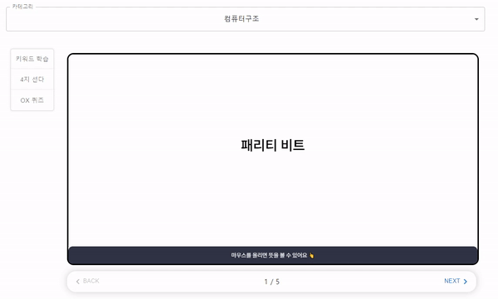
3) 주요 기능 – 키워드 학습
영어단어처럼 외우는 CS 용어
직접 제작하고 묶어서 ‘나만의 카드집’ 제작
URL이란?
Uniform Resource Locators의 약자로, 서버에 자원을 요청하기 위해 입력하는 영문 주소
웹에서 배우는 [키워드 학습집]
Notes:
다음 기능은 ‘영어단어처럼 외우는 CS용어’,
키워드 학습 기능입니다.
꾸준하게 반복이 필요한 키워드 학습을 카드의 형태로 학습하시거나,
앱을 통한 깜빡이 자동 학습을 진행하실 수 있고,
필요한 카드만을 모아 나만의 카드집으로 묶어서 해당 카드만 다시 학습 하실 수 있습니다.

Slide 22
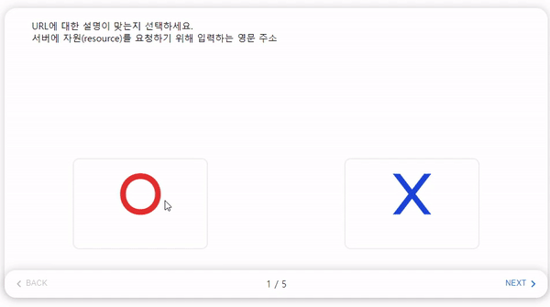
3) 주요 기능 – 문제 풀기 / OX 퀴즈
OX 퀴즈
Notes:
키워드 학습 후 연습을 위한 간단한 테스트 기능을 제공해드린다고 말씀드렸죠. UCC에서 보여드린 OX 퀴즈와
*현재 저희는 4지선다와 OX 퀴즈를 통한 실력테스트나 문제풀이 기능을 준비하고 있습니다.
문제들 또한 개개인이 추가할 수 있고,
좋아요를 받고 공식 문제로 변경되거나,
싫어요로 적합하지 않은 문제가 사라질 수 있으며,
개개인이 문제를 문제집의 형태로 묶을 수 있습니다.

Slide 23
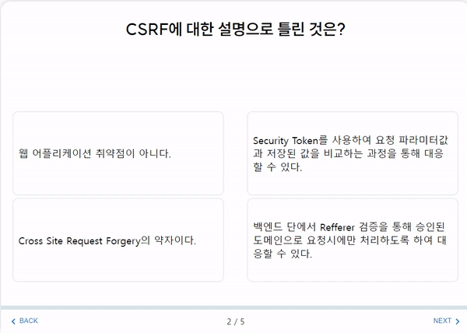
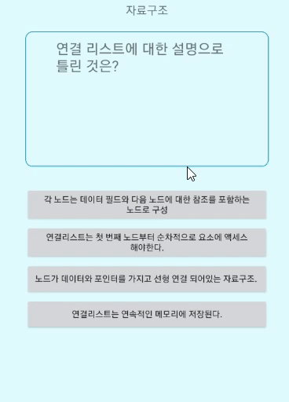
3) 주요 기능 – 문제 풀기 / 4지선다
4지선다
Notes:
4지선다 질문이
키워드 학습과 마찬가지로 웹과 앱 양쪽에서 제공이 되고요.
*현재 저희는 4지선다와 OX 퀴즈를 통한 실력테스트나 문제풀이 기능을 준비하고 있습니다.
문제들 또한 개개인이 추가할 수 있고,
좋아요를 받고 공식 문제로 변경되거나,
싫어요로 적합하지 않은 문제가 사라질 수 있으며,
개개인이 문제를 문제집의 형태로 묶을 수 있습니다.

Slide 24
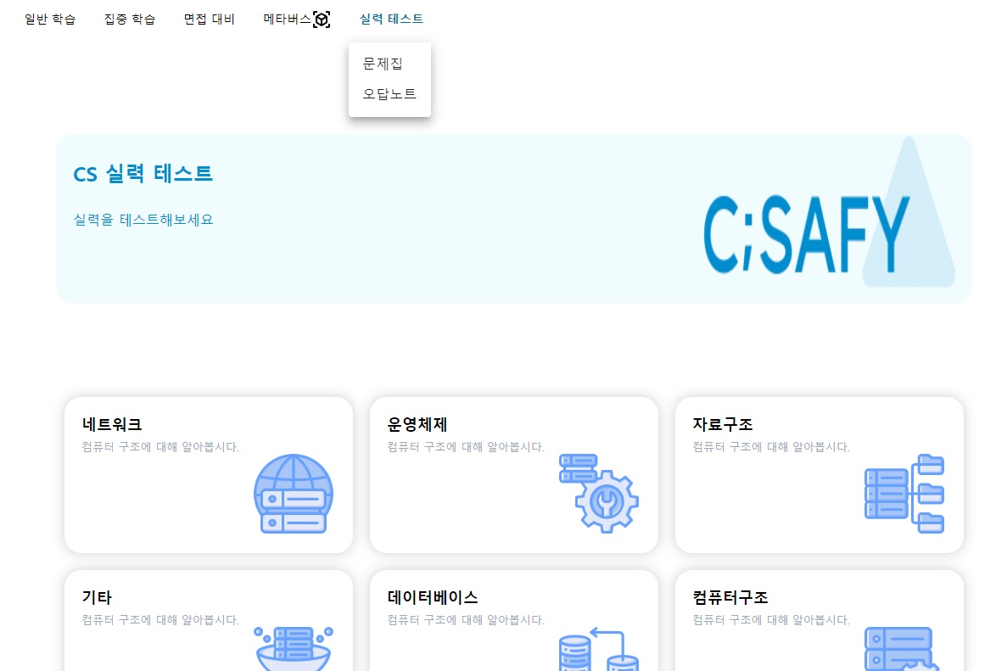
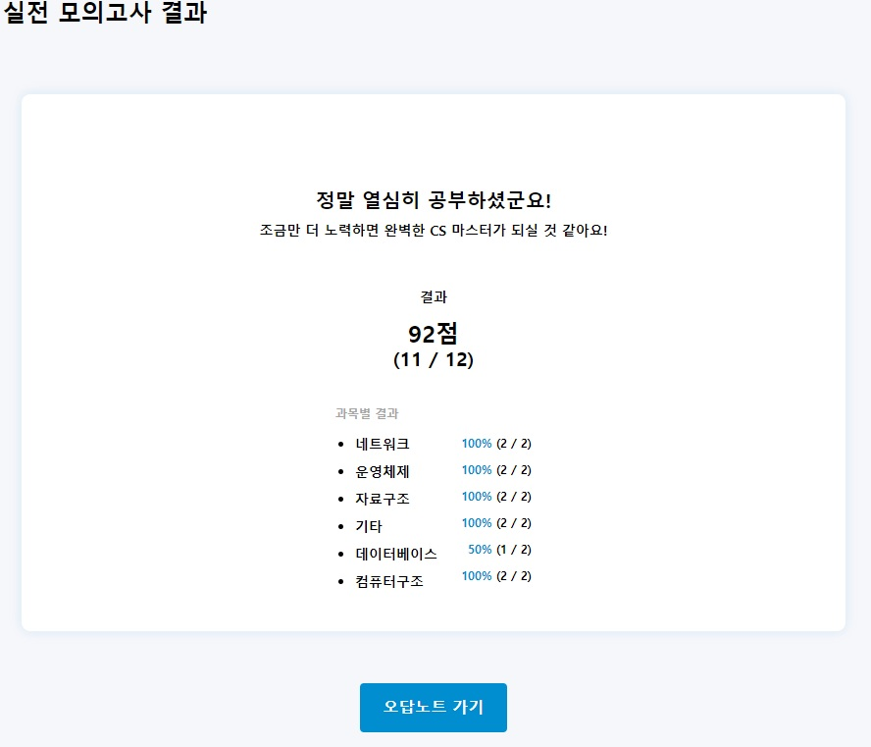
3) 주요 기능 – 문제 풀기 / 모의고사
해당 과목이나 특정 문제집을 모은 모의고사 기능
틀린 문제를 모아주는 오답 노트 기능 제공
Notes:
그렇게 연습이 끝나셨으면
실제로 모의고사로 시험을 치룸으로써,
실력을 확인하실 수 있습니다.

Slide 25
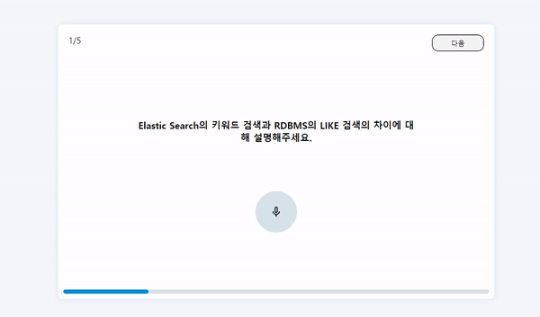
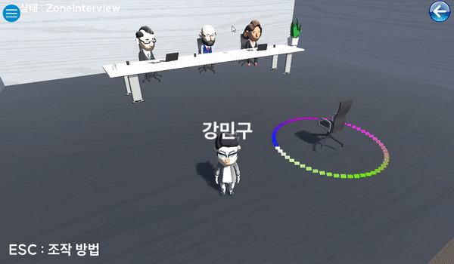
3) 주요 기능 – 면접 기능 제공
인성/기술 면접 질문을 녹음 기능과 함께 웹과 메타버스 환경에서 제공
개인 메모를 남기거나, 좋아요 많이 받은 타인의 대답을 참고할 수 있음
Notes:
CS 필기 테스트도 있지만, 주로 접하는 곳은 면접장이시죠?
저희가 준비한 약 400개의 면접 질문을 실제로 대답해보시면서,
녹음한 자신의 대답을 다시 한 번 들을 수 있고,
다음에는 이렇게 대답해야겠다라는 프라이빗한 메모와
남들이 나라면 이렇게 대답할텐데 같은 퍼블릭한 대답을 좋아요 수와 함께 참조하실 수 있습니다.

Slide 26
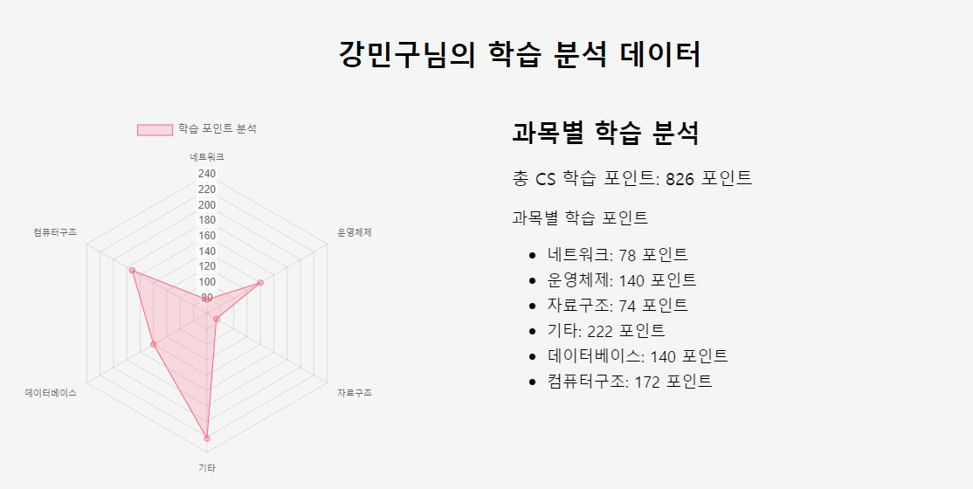
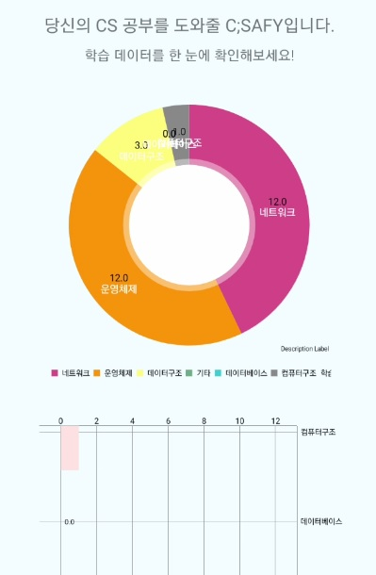
3) 주요 기능 – 학습 분석
기업에서 요구하는 5대 CS를 위주로 데이터를 분할하고 분석된 문제들
학습 내용이나 상황에 따라 분석해주는 기능 제공
웹에서 [CS 5대 과목]을 기본으로 한 분석
안드로이드 앱에서의 학습 분석
Notes:
그 외에도 프로필에 CS 5대 과목을 베이스로 한 학습 분석 기능이 제공되고요.

Slide 27
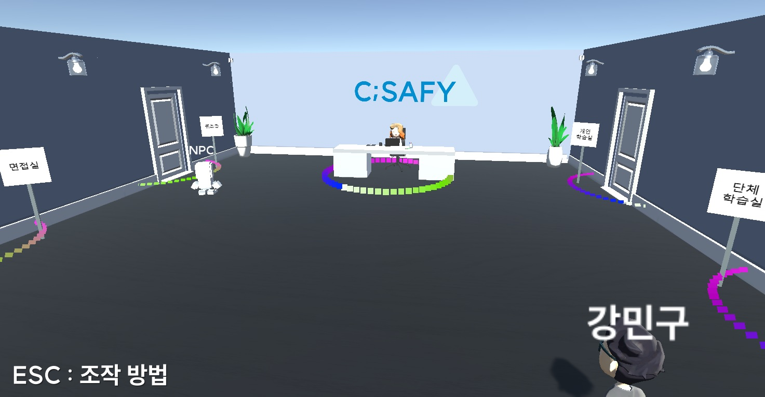
3) 주요 기능 - 메타버스
사피가 자랑하는 자기주도식 체험형 공간
Notes:
마지막 주요 기능으로 메타버스입니다.
이 부분은 특히 백문이불여일견이라고

Slide 28
3) 주요 기능 - 메타버스
동일한 영상을 같이 볼 수 있는 학습관
채팅 외에도 칠판 기능을 제공
Notes:
학습관

Slide 29
3) 주요 기능 - 메타버스
음성 녹음 기능 및 재생 기능이 제공되는 면접실
Notes:
면접실

Slide 30
3) 주요 기능 - 메타버스
메타버스의 특징을 살린 게이미피케이션
우승상품 [분홍 고양이]가 걸린 서바이벌 OX 퀴즈
Notes:
왁자지껄 OX 퀴즈까지 갖춰진 사피 메타버스를 이어지는 시연에서 보여드리겠습니다.

Slide 31

3) 시연 - 핵심 목표
목표는 CS 공부, 목표 달성을 위한 최상의 환경을 제공
4지선다 / OX퀴즈
모의 면접
키워드 학습
모의고사
인터넷 강의
학습 분석
웹 환경
메타버스 환경
모바일 환경
Notes:
이렇게 저희 시연 보여드렸고요.
많은 기능과 멀티 플랫폼때문에
그래서 핵심기능이 뭐야 라는 질문이 있으실 수도 있으실텐데,
저희 목표는 그런 딱 떨어지는 특정 기능을 구현하는 것이 아니라,
CS 공부를 하기 쉬운 환경을 조성하는 것이라고 말씀리면서 시연 종료하고자 합니다.

Slide 32
4) 못 다한 이야기
할 얘기 엄청 많은데 다 못하네
요소 조합형 문제 제출 로직
Querydsl + JPA
회원가입에 사용한 Spring Bean Validation
가입화면 기본 CRUD
MSA 인증서버 분리
인피니티 스크롤
시험 점수 분석을 통한 약점 분석
취향이 반영된 둘러보기 메뉴, 메인페이지
회원가입에 사용한 Spring Bean Validation
Notes:
그 외에
저희 발표나 시연 시간상
주요 기능 위주로 소개하느라 소개해드리지 못했던,
위에 적힌 기본적인 내용을 포함해서

Slide 33
4) 못 다한 이야기 – Kafka
이벤트 기반의 MSA 메시징 시스템 Kafka
높은 처리량 및 성능을 보유
인증 서버
KAFKA
CONNECT
Gateway
결제 서버
채팅 서버
Eureka
메인 서버
Notes:
어 MSA하면 이 얘기 있어야 할텐데? 하시는 분들을 위한 카프카
장점
서비스간의 결합성이 낮아지므로 각자의 비즈니스 로직에만 집중
메시지 처리 방식은 Message Broker에 위임, 각 서비스는 Client를 통해 메시지를 보내고 받기만 하면 됨
각 서비스는 비동기 방식으로 메시지를 보내기만 하면, Message Broker에서 순서 보장, 메시지 전송 보장등을 처리
메시징 시스템이 잠깐 다운되어도 각 서비스에는 직접적인 영향을 미치지 않음

Slide 34
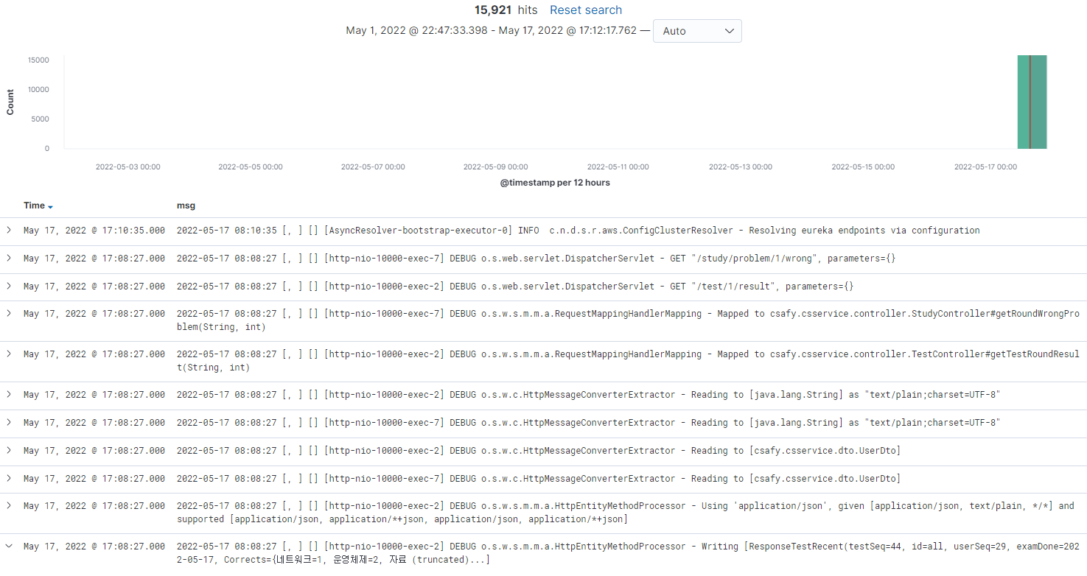
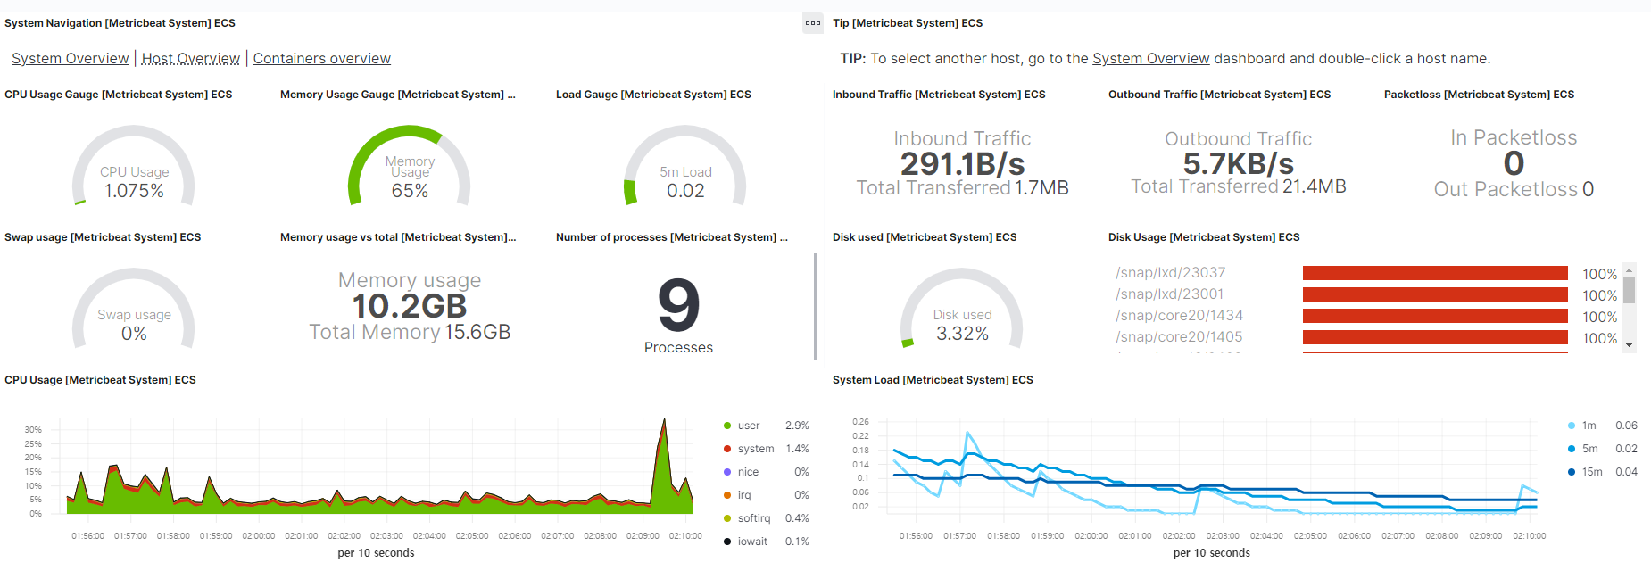
4) 못 다한 이야기 – Kibana
Kibana를 통한 인스턴스간 로그 중앙화 / 시각화
Notes:
MSA의 마침표. 로그 중앙화와 시각화를 도와주는 EFK의 키바나,

Slide 35
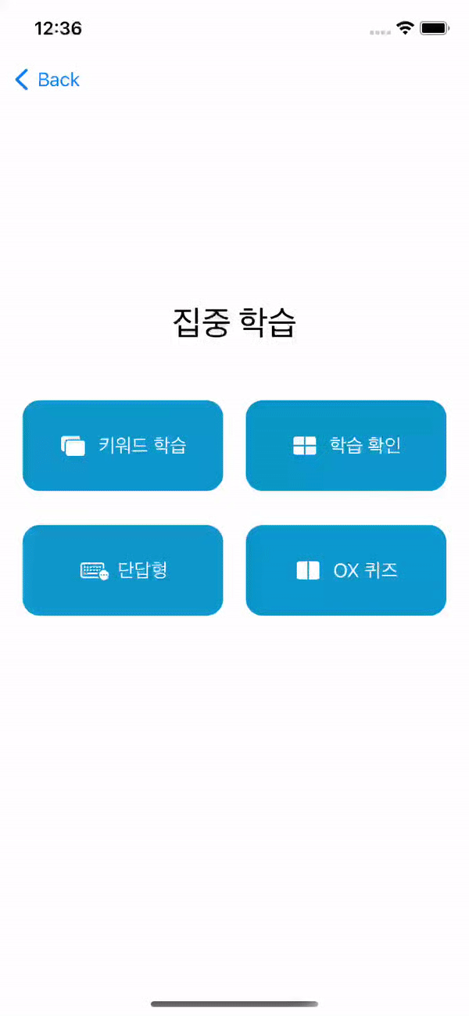
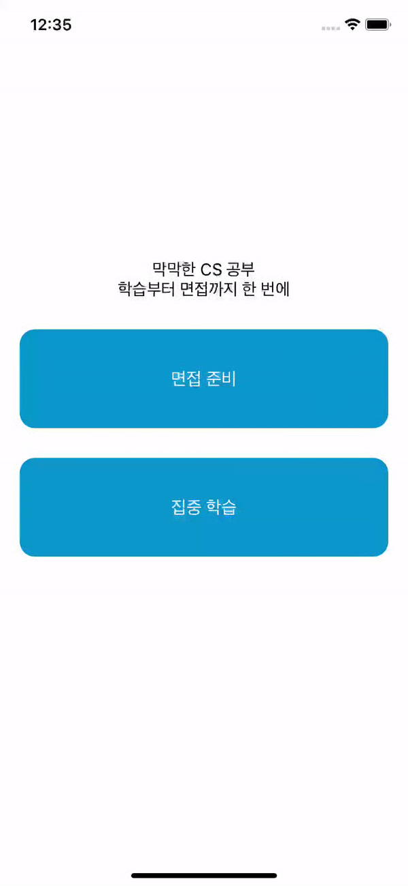


4) 못 다한 이야기 – IOS 심의 중
C;SAFY IOS 버전, 현재 절찬리 심의중
Notes:
심의중이라 이번 발표에 못보여드린 IOS 앱

Slide 36
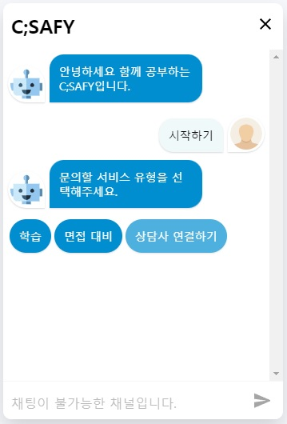
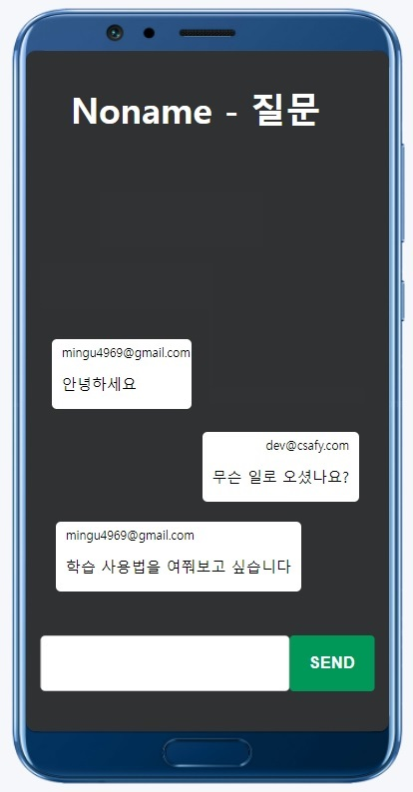
4) 못 다한 이야기 – 챗 봇
챗 봇과 상담사 채팅을 websocket + REDIS로 구현
관리자 API를 통한 신고 및 사이트 관리 기능
Notes:
redis와 websocket을 이용한 챗봇과 싱딤사 채팅을 통한 상담과 신고 기능,

Slide 37





4) 못 다한 이야기 – 사이트 운용
관리자 API를 통한 신고 및 사이트 관리 기능
공정거래위원회, 개인정보 종합포털, 한국 저작권 위원회에 기반한 약관
근거
관리자 API
[서비스 이용약관]
[개인정보 취급방침]
*약관 아이콘 출처 : monkik - Flaticon
Notes:
신고의 근거가 되는 약관과 관리자 API 이야기,
약관 아이콘 출처 : <a href="https://www.flaticon.com/kr/free-icons/-" title="이용 약관 아이콘">이용 약관 아이콘 제작자: monkik - Flaticon</a>
공정거래위원회 표준약관마크 로고사용은 특별한 신고나 등록절차 없이 공정거래위원회가 심사한 인터넷 사이버몰 이용표준약관(표준약관 제10023호)을 귀사의 약관으로 사용하면서,
표준약관 사용안내 및 준수사항에 따르고 이를 이행하겠다는 전제아래 귀하의 쇼핑몰 홈페이지 초기화면에 표시하면 됩니다. 특별한 신고절차는 현재는 폐지되었습니다.

Slide 38
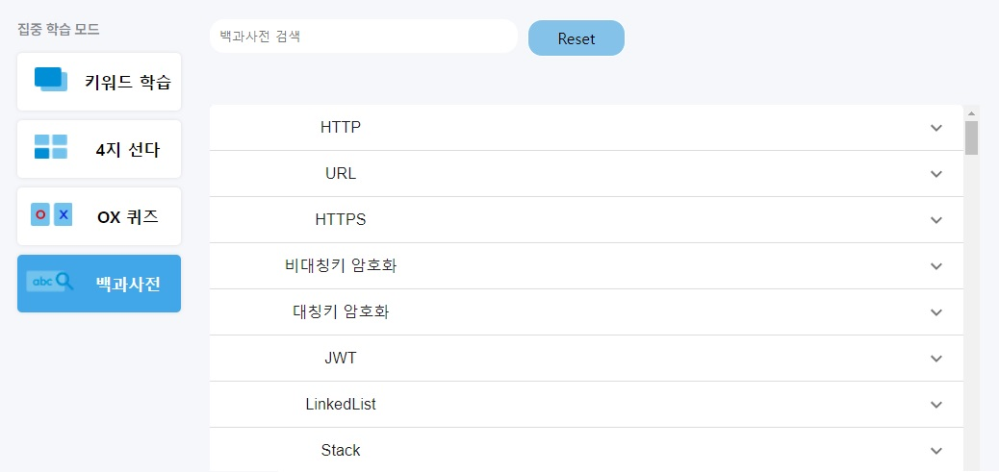
4) 못 다한 이야기 – 백과사전
키워드로 카드를 빠르게 검색하는 백과사전
Notes:
카드를 빠르게 검색하는 백과사전 기능

Slide 39



































4) 주요 기능 – 게이미피케이션
수집하고, 학습 성취 의욕을 자극하는 뱃지 게이미피케이션
사용자에게 참여도 및 충성도 상승 효과 (삼성경제연구소)
배지(47종) 이용한
게이미피케이션
과 보상
Notes:
웹에서 뱃지나

Slide 40
4) 주요 기능 – 게이미피케이션
수집하고, 학습 성취 의욕을 자극하는 뱃지 게이미피케이션
사용자에게 참여도 및 충성도 상승 효과 (삼성경제연구소)
Notes:
메타버스에서의 펫을 통한 게이미피케이션을 넣은 이유와 기대 효익

Slide 41
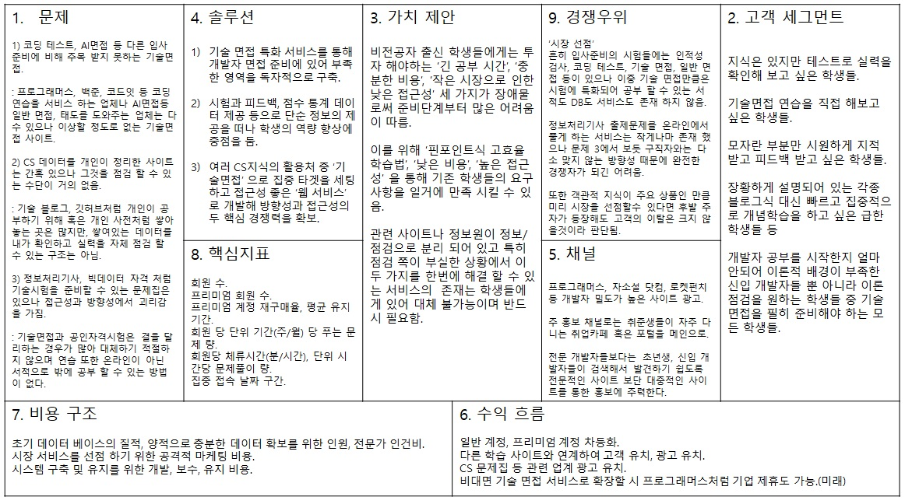
4) 못 다한 이야기 – 메인 비즈니스 모델 : 린 캔버스
사용자가 원하는 가치와 우리가 제공할 수 있는 가치를 파악하여 비즈니스 모델 구축
실제 스타트업에서도 쓰이는 린 캔버스로 구현
Notes:
사용자가 원하는 가치를 고려하고 비즈니스 모델로 만든 린 캔버스

Slide 42

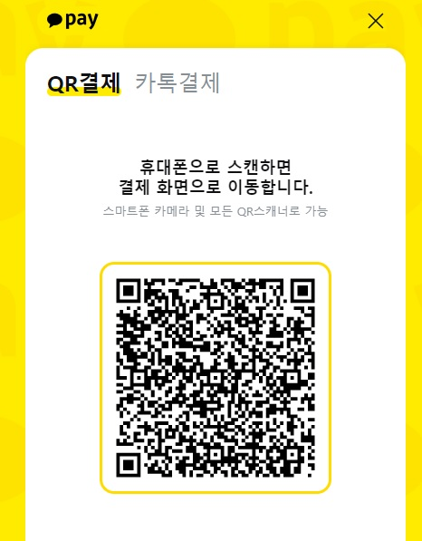
2) 못 다한 이야기 – 메인 비즈니스 모델 : 프리미엄 계정
프로젝트에 진지함을, 회원에게 특별함을 부여
구별
일반 회원
프리미엄 회원
사용제한
나만의 카드 20장
제한 없음
상담
기본
우선순위 높음
뱃지
X
O
표기
X
NavBar, 사이트 내 표기
확장가능성
기본 무료 기능
상세 분석, 포인트 상한제 없음
Notes:
그 BM을 프리미엄 회원이라는 기능으로 구현한 카카오 페이 결제 모듈
*마지막으로 상업화, 메인 비즈니스 모델 프리미엄 계정입니다.
이번 프로젝트에 있어서
비즈니스 모델을 구축해 보았기 때문에,
사용자가 원하는 가치와 우리가 제공할 수 있는 가치에 대해 진지하게 생각해볼 수 있었고,
프로젝트가 단순히 Hello World 구현 하는 정도로 끝나지 않고,
Real World로 뻗어나갈 수 있는 하나의 product를 구성할 수 있었다고 생각합니다.
결제 모듈 정말 잘 되는데 시연하기에는 저희가 시간이 모자라서 보여드릴 수 없는게 정말 아쉽네요.
* 실제 돈이 나가지는 않습니다. 카카오페이API에서 실제와 같은 결제 환경을 제공하는 API를 제공해줍니다.

Slide 43
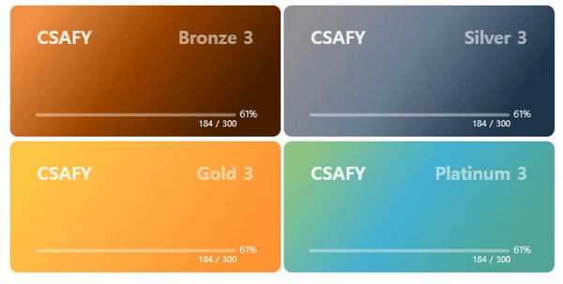
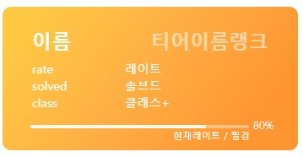
3) 못 다한 이야기 – 깃 허브 꾸미기
플라스크 서브 서버를 이용한 깃허브 꾸미기 기능
SVG 이미지를 REST하게 반환
https://csafy.com/api/v4/card/{가입 이메일}
Notes:
시연 막바지에 나온 깃허브 꾸미기 기능까지

Slide 44
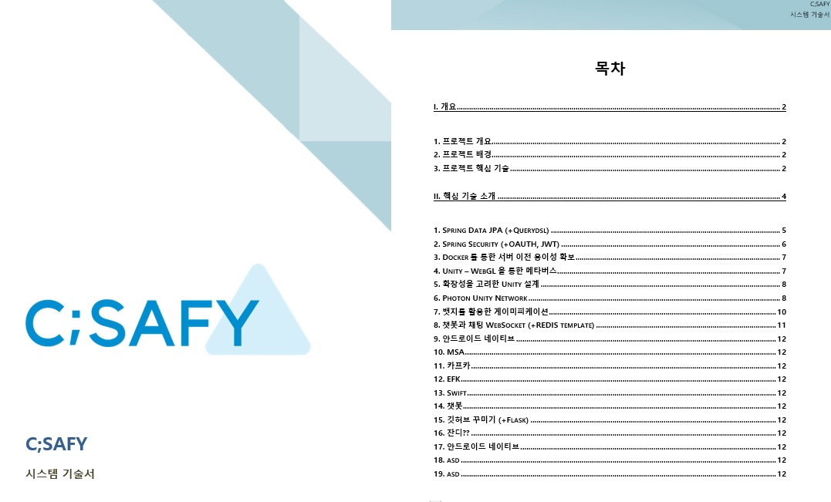
4) 못 다한 이야기 시스템 기술서
발표 시간 내에는 말하지 못하는 중요한 C;SAFY 기술 모음!
[시스템 기술서(28p)]
Notes:
지금 괜히 얘기해서 여러분들의 굼금증만 자극한 이야기들은
반출허가 되면 깃 허브에 올라갈 28페이지짜리 시스템 기술서에서 확인하실 수 있습니다.

Slide 45
03
마무리
Notes:
네 그러면 길었던 주요 기능 소개를 끝내고,
저희 발표 마무리 지어보고자 합니다.

Slide 46
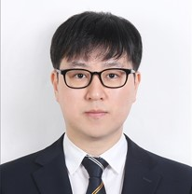
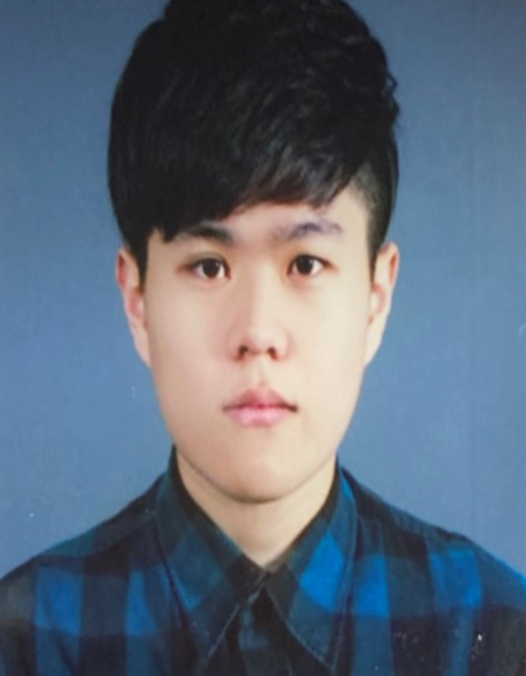

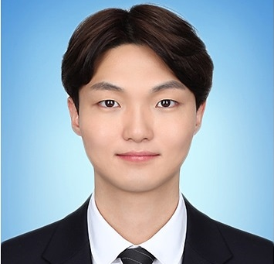


1) 역할 분배
[Backend]
[Backend]
Spring 담당
MSA 아키텍쳐 설계
안드로이드 앱 및 플라스크 Unity 메타버스
Spring 담당
MSA 아키텍쳐 설계
AWS 및 DB 구성
Kafka + EFK 설계
강민구(팀장)
임다훈
[Frontend]
[Frontend]
React 담당
기본 React 페이지
기획 및 디자인 보조 Swift IOS 앱
React 담당
기획 및 디자인 Unity 메타버스
포톤 네트워크 커뮤니티
류완수
최영운(UCC)
[Backend]
[Frontend]
Spring 담당
데이터 정리 및 분류
협업 툴 및 문서 관리
Unity 컴포넌트 구축
안드로이드 개발 담당 기획 및 디자인
와이어프레임 및 API 설계 UI/UX 디자인
김한길
최하영(UCC)
Notes:
6주간 주말 밤낮 없이 달려오신 저희 팀원분들입니다.
백엔드 셋 프론트엔드 셋으로 나뉘어서 각자의 도메인을 맡으면서도
다른 분야나 추가 작업까지 해주신 멋진 분들이십니다.
이번 자리를 빌려서 감사의 말씀을 전달 드리고 싶습니다.

Slide 47




2) 앞으로의 C;SAFY – AWS 서버, RDS 구매 후 배포
아마존으로 출항하는 고래
Notes:
저희 발표는 여기서 끝나지만 저희 프로젝트는 끝나지 않았습니다.
아시는 분들은 다 아시겠지만,
저희 팀은 여태까지의 모든 프로젝트를
전부 배포하거나 공모전 용으로 고도화하고 있었는데요.
싸피에서 한 역대 최대규모의 리액트, MSA, 메타버스, 모바일 프로젝트?
이것 못 참죠. 이번에도 저희 고래는 넓은 바다의 한 켠을 헤엄칠 계획입니다!

Slide 48
3) 레퍼런스
Docs | HTTP
Spring Docs | https://docs.spring.io/spring-framework/docs/current/reference/html/
React docs | https://reactjs.org/docs/getting-started.html
Youtube API Docs | https://developers.google.com/youtube/documentation?hl=ko
Unity docs | https://docs.unity3d.com/Manual/index.html
Kakaopay API Docs | https://developers.kakao.com/docs/latest/ko/kakaopay/common
전자상거래 표준약관 | 공정거래위원회(www.ftc.go.kr)
개인정보 취급방침 | 개인정보 종합포털(www.privacy.go.kr)
한국 저작권 위원회 | https://www.copyright.or.kr/main.do
기타 | Unity Free Assets, Iconfinder ...etc
Notes:
지금까지 보신 저희 프로젝트와 발표는 위와 같은 레퍼런스를 참조하여 진행하였고요.

Slide 49
Thank You.
Notes:
여러분들 면접과 CS 공부 힘드실텐데
저희 사피가 힘이 되어드렸으면 좋겠다고 생각하면서, 그럼 지금까지 1반 2팀 사피였습니다. 감사합니다!

Slide 50
Q&A
Notes:
그러면 저희 가볍게 질문받으면서 발표를 종료하고 싶습니다.

